Slide 1
8 травня
День пам’яті та примирення
Пам’ять єднає покоління

Slide 2
Законом України «Про увічнення перемоги над нацизмом у Другій світовій війні 1939–1945 років» встановлено День пам’яті та примирення, який відзначається щороку 8 травня з метою вшанування пам’яті всіх жертв Другої світової війни 1939–1945 років.
З 2014 року символом памʼяті про Другу світову війну в Україні, як і в Європі,
є мак памʼяті.
8 і 9 травня – День пам’яті та примирення і День Перемоги над нацизмом у Другій світовій війні ми відзначаємо в умовах повномасштабної війни Росії проти України

Slide 3
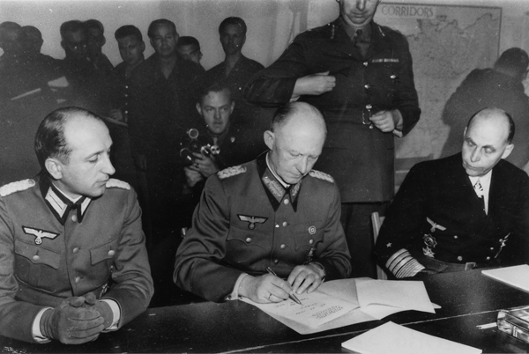
Як відомо, 7 травня 1945 року був підписаний
Акт воєнної капітуляції Німеччини, який набув чинності 8 травня. З цієї нагоди цього дня в багатьох містах Європи та США були проведені велелюдні святкування.

Slide 4
Цей день присвячений пам’яті тих понад 80 мільйонів людей, чиє життя було обірвано насиллям світового масштабу, людям усіх рас і націй, чоловікам і жінкам, воїнам і мирному населенню, малим дітям і старшим людям, – усім загиблим і усім тим, хто вижив та пройшов через усі кола пекла Другої світової війни.

Slide 5
1941–1945… Лише тире розділяє ці дати, а в житті — понад 20 мільйонів загиблих, яких забрала війна та страшні сліди, які вона залишила. Територією України фронт прокотився двічі і перетворив на руїни та згарища 714 міст і 28 тис. сіл.

Slide 6
В Україні День пам’яті та примирення встановлений задля
«вшанування подвигу українського народу, його визначного внеску у перемогу
у Другій світовій війні, висловлення поваги усім борцям, увічнення пам’яті
про загиблих».

Slide 7
Згадуючи минуле, ми віримо у майбутнє!
8 і 9 травня – День пам’яті та примирення і День Перемоги над нацизмом у Другій світовій війні ми відзначаємо в умовах повномасштабної війни Росії проти України.
Зараз, як і в роки Другої світової, нам довелося взяти до рук зброю та захищати рідну землю, свою незалежність і свободу.
Друга світова має стати для всіх уроком того, якою не повинна бути війна.

Slide 8
Сьогодні ми вшановуємо пам’ять кожного, хто боровся з фашизмом, хто віддав своє життя за наше майбутнє. Ми у вічному боргу перед ними. Не існує слів, якими можна висловити вдячність…
Після Перемоги гасло «Ніколи знову» матиме для нас ще сильніше значення, адже нам на власні очі довелось побачити жахіття війни.
Стійкості та єдності нам.
Разом до Перемоги!

